Slide 1

Adult Conversational
Spanish: Intermediate Part 1
Day 2

Slide 2

¡A romper el hielo! Icebreaker
Please tell us:
¿Qué vas a hacer mañana? What are you going to do tomorrow?

Slide 3

¡A romper el hielo! Icebreaker
Yo voy a_____.I am going to_________.

Slide 4
REVIEW: Verbo “ir” – future form
The formula for future:
Verbo ir +verbo ir = Yo voy a ir a la iglesia.
Verbo ir +verbo ser = Tú vas a ser doctor.
Verbo ir + verbo estar = Nosotros vamos a estar en la escuela.
Verbo ir + verbo tener = Ellos van a tener una casa grande.
Noun
“ir” in present tense
Infinitive verb
(ar, er, ir)

Slide 5
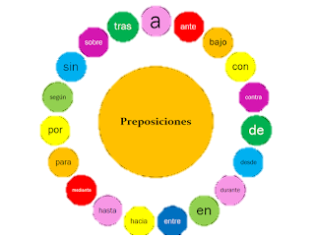

PREPOSICIONES
Prepositions are words that connect two elements of a sentence.
Spanish prepositions have no number or gender.
Let’s connect the words “casa” (house) and “oro” (gold)
casa de oro (house of gold)

Slide 6
Preposición – “de”
1
de – of, from, about
Usage: “De” is commonly used to express possession, nationality, subject, and cause.
It can even be used to express what something is made of or the time in which something happened.
Important: When the preposition “de” appears before the definite article “el”, it becomes “del”.
  Soy de el Reino Unido. (incorrect)
  Soy del Reino Unido. (correct – I am from the United Kingdom)

Slide 7
EXAMPLES – Preposición “de”
Español
Inglés
Esa es la casa de mi madre.
Soy de México.
No sé nada de ella.
Murió de desnutrición.
¡Mira mi vestido de seda!
Estudio de noche.
That’s my mother’s house.
I am from Mexico.
I know nothing about her.
He died of malnutrition.
Look at my silk dress!
I study at night.

Slide 8

¿De dónde eres?
Yo soy de la República Dominicana.
¿Qué es eso?
Es la ropa de mi hermano.
1. ¿Qué le pasó?
2. Se cayó de la bicicleta.

Slide 9
Preposición – “a”
2
a – to, at
Usage: To” or “at” in Spanish is “a“.
It is used when the direct object of a verb is an animal or a person or something personified.
We also use “a” to introduce an indirect object, to express time, to give an order, to indicate manner and motion.
Important: When the preposition “a” is before the definite article “el”, it becomes “al”.
  Voy a el parque. (incorrect)
  Voy al parque. (correct – I am going to the park.)

Slide 10
EXAMPLES – Preposición “a”
Español
Inglés
Busco a mi padre.
Escribe una carta a tu madre.
Nos vemos a a las 6:00 pm.
¡A comer!
Llegué allí a pie.
Voy a Paris.
I am looking for my father.
Write a letter to your mother.
See you at 6:00 pm.
Go eat!
I got there on foot.
I am going to Paris.

Slide 11
¿A dónde vas?
Voy a la casa de mi amigo.
¿A quién buscas?
Busco a mi hermano.
1. ¿Irás a la fiesta mañana?
2. Sí, nos vemos a las 5:00.

Slide 12
Preposición – “en”
3
en – in, on, at, by
Usage: “en” can be used to mean “in”, “on”, “at” or “by” in Spanish, and it is used to indicate location and time. It is also used to indicate how people get to other places.
Important: “En” is not used with specific hours or days of the week.
  a las 3:00 pm (at 3:00pm)
  el lunes (on Monday)

Slide 13
EXAMPLES – Preposición “en”
Español
Inglés
en navidad
en octubre
en la cocina
en el piso
en un coche
en la puerta
en carro
at Christmas
in October
in the kitchen
on the floor
in a car
at the door
by car

Slide 14
¿En dónde se cayó el jugo?
Se cayó en el piso.
¿Cuándo nos vemos de nuevo?
Nos vemos en Navidad.
1. ¿Dónde están las llaves?
2. Están en la puerta.

Slide 15
Preposición – “por”
4
por – for (only when it appears before a period of time), because of, by.
Usage: “Por” is used to express time, cause, and gratitude.
It can mean “for”, “because of”, or “by” in Spanish, and it is also used in multiplications.

Slide 16
EXAMPLES – Preposición “por”
Español
Inglés
Viajaré por varias semanas.
Está triste por ti.
¡Gracias por tu tiempo!
dos por dos.
I will travel for several weeks.
He is sad because of you.
Thanks for your time!
two by two, two times two

Slide 17
¿Te sientes mejor después de mi visita?
Sí, muchas gracias por tu tiempo.
¿Qué le pasó a tu primo?
Está triste por mascota.
1. ¿Qué harás el próximo mes ?
2. Viajaré por varios días.

Slide 18
Preposiciones – “con & para”
5 & 6
Con = with
Usage: “with” or “con” in Spanish can be used to indicate the instrument utilized to perform an action.
Para = for, to
Usage: “Para” is used to establish deadlines and to indicate purpose and destination.

Slide 19
EXAMPLES – “con & para”
Con
Para
Escribe con este lápiz. (Write with this pencil.)
Quiero café con leche. (I want coffee with milk.)
Necesito el reporte para el viernes. (I need the report by Friday.)
Estudio para tener buenas notas. (I study hard to get good grades.)
El regalo es para ti. (The gift is for you.)

Slide 20
¿Por qué estudias español?
Estudio para comunicarme con otra gente.
¿Qué desea ordenar?
Quiero yogurt con fruta, por favor.

Slide 21
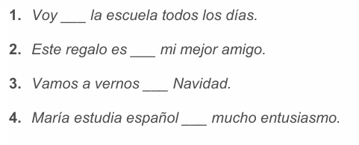

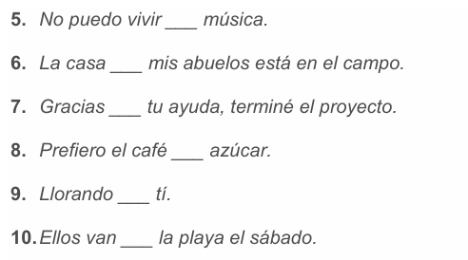

¡PRACTIQUEMOS! Written practice.
a
de / a / en / por / con / para / sin
para
en
con
sin
de
a /por
con /sin
por
a /para

Slide 22

¡Vamos a Conversar!
Let’s go over the partner conversation before we go to breakout rooms!

Slide 23
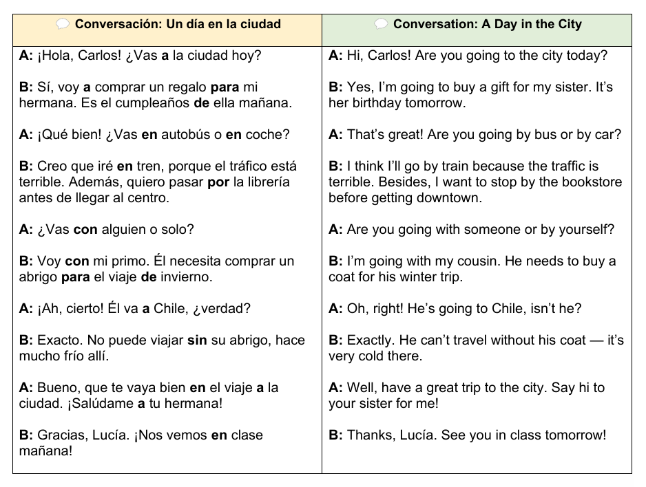

Slide 24
Preposiciones – “sin & sobre”
7 & 8
Sin = without
Usage: “Without” or “sin” in Spanish expresses lack of something.
Sobre = on, about, regarding
Usage: Sobre” is used to indicate location. It also means “about”.

Slide 25
EXAMPLES – “sin & sobre”
sin
sobre
No puedo vivir sin ti.
I can’t live without you.
Café sin leche
Coffee without milk.
Las flores están sobre la mesa.
The flowers are on the table.
Tengo preguntas sobre la clase.
I have questions about the class.

Slide 26
¿Qué bebida te gustaría?
Me gustaría una soda sin hielo.
¿Dónde está mi pasaporte?
Está sobre la mesa.

Slide 27
Preposiciones – “hasta & entre”
9 & 10
hasta – up to, until
Usage : “Hasta” denotes limit.
Important: In Mexico, Guatemala, El Salvador, Honduras, Nicaragua and Costa Rica, “hasta” also means “at”.
  El tren saldrá hasta las 12:00 pm. (The train will leave at 12:00 pm.)
entre – between, among, amid
Usage “Entre” is used to express that someone or something is between, among or amid things.

Slide 28
EXAMPLES – “hasta & entre”
entre
hasta
Hay un espacio entre la pared y la silla.
There is a space between the wall and the chair.
Hablaron del proyecto, entre otras cosas.
They talked about the project, among other things.
El hombre está entre las ovejas.
The man is amid the sheep.
Puedo contar hasta 100 en español.
I can count up to 100 in Spanish.
El bus no saldrá hasta las 9:00 am.
The bus won’t leave until 9:00 am.

Slide 29
¿A qué hora sale el avión?
El avión saldrá hasta las 4 de la tarde.
¿Cuándo harás el reporte?
Lo haré entre hoy y mañana.

Slide 30
Preposiciones – “desde & hacia”
11 & 12
desde – from, since
Usage: Desde” denotes a point in time or place and can mean “from” or “since” in Spanish
hacia – toward
Usage: “Toward” or “hacia” in Spanish is used to express a sense of movement.

Slide 31
EXAMPLES – “desde & hacia”
desde
hacia
Vivo aquí desde 1990.
I have lived here since 1990.
¡Saludos desde España
Greetings from Spain!
Vé hacia las montañas.
Go toward the mountains.
Voy hacia la casa.
I’m going towards the house.

Slide 32
¿Hace cuando vives en los Estados Unidos?
Vivo aquí desde que nací.
¿Hacia dónde te diriges?
Me dirijo hacia el norte del país.

Slide 33
Preposiciones – “contra & bajo”
13 & 14
contra – against
Usage: “Against” or “contra” in Spanish is used to express opposition.
bajo – under
Usage: “Bajo” expresses dependence or subordination and means “under” in Spanish

Slide 34
EXAMPLES – “contra & bajo”
contra
bajo
No tengo nada contra ti.
I have nothing against you.
Estás en mi contra.
You are against me.
El niño está bajo mi cuidado.
The child is under my care.
La pelota está bajo la mesa.
The ball is under the table.

Slide 35
¿Estamos bien entre tú y yo?
Sí, no tengo nada en contra tuya.
¿Cómo está la temperatura?
Estamos bajo cero grados.

Slide 36
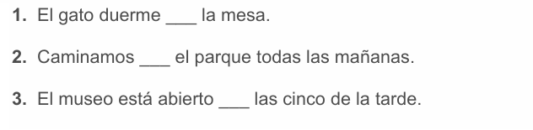
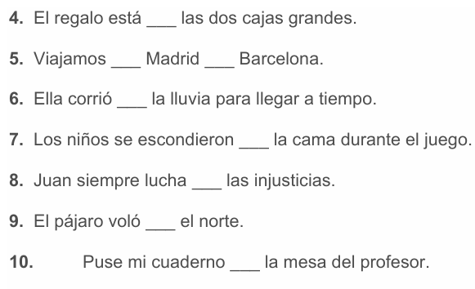
¡PRACTIQUEMOS! Written practice.
Sobre /bajo
hacia
sobre / hasta / entre / desde / hacia / contra / bajo
hasta
entre
desde
hacia
bajo
bajo
contra
hasta /hacia
sobre

Slide 37
¡Vamos a Conversar!
Let’s go over the partner conversation before we go to breakout rooms!

Slide 38
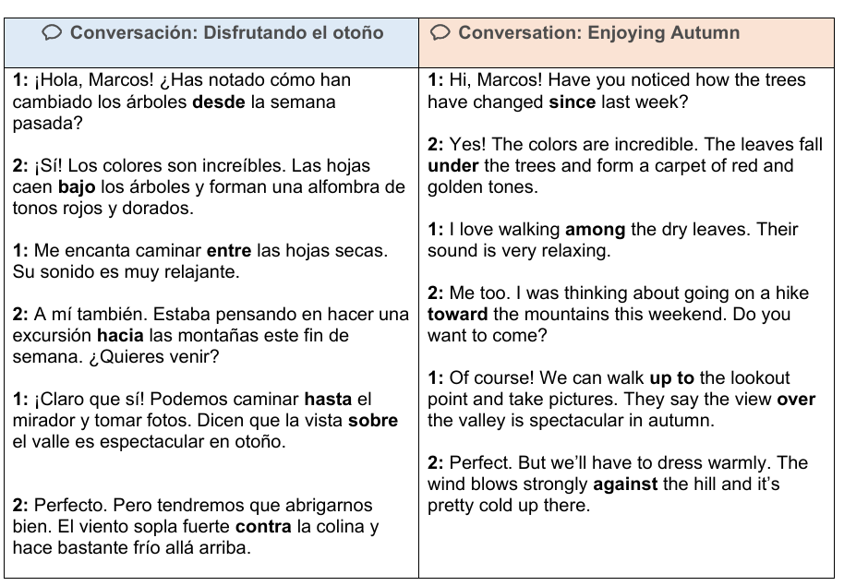

Slide 39
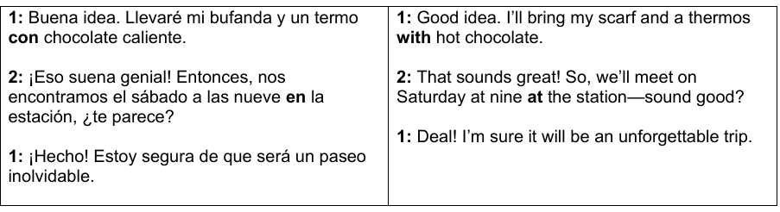

Slide 40

¡Hasta la vista!
¡Nos vemos!
¡Hasta luego!
¡Adios!

